Slide 1
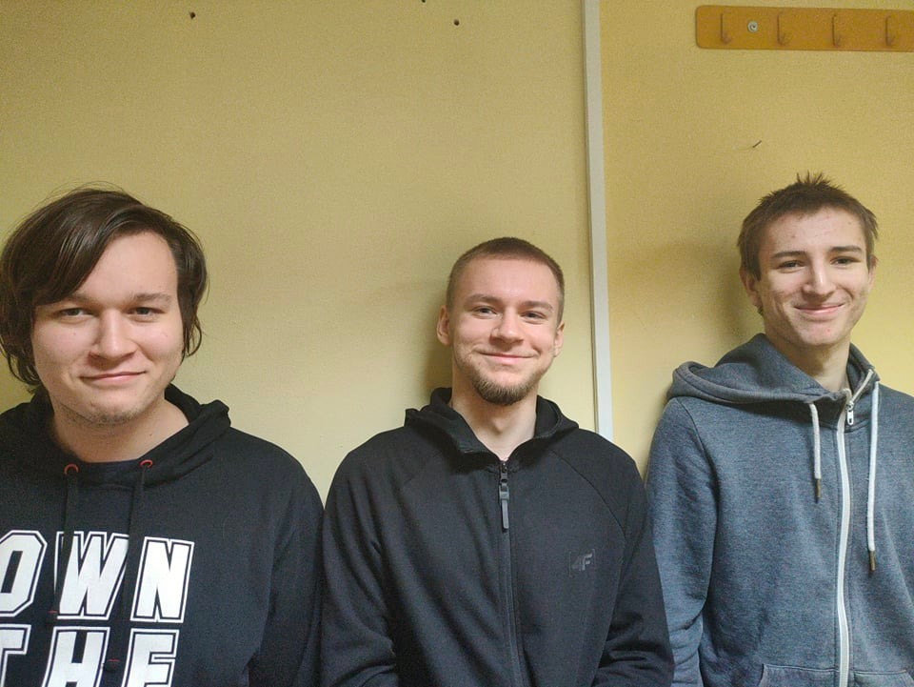
Ratownik wodny baywatch
Alan Ludwig,
Igor Bondaryk,
Piotr Wykowski
Milena Ginko
ZDJĘCIE ZESPOŁU
TAK

Slide 2
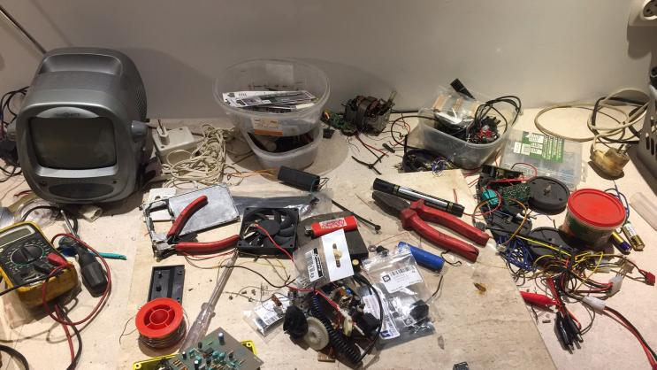
Pierwsze próby skonstruowania pływającej boi rozpoczęły się w piwnicy Alana. Do złożenia prototypu posłużył przede wszystkim elektrozłom, który akurat się znalazł, połączony z droższymi częściami zamówionymi dzięki dofinansowaniu ze szkoły, uzyskanemu dzięki Piotrkowi.

Slide 3
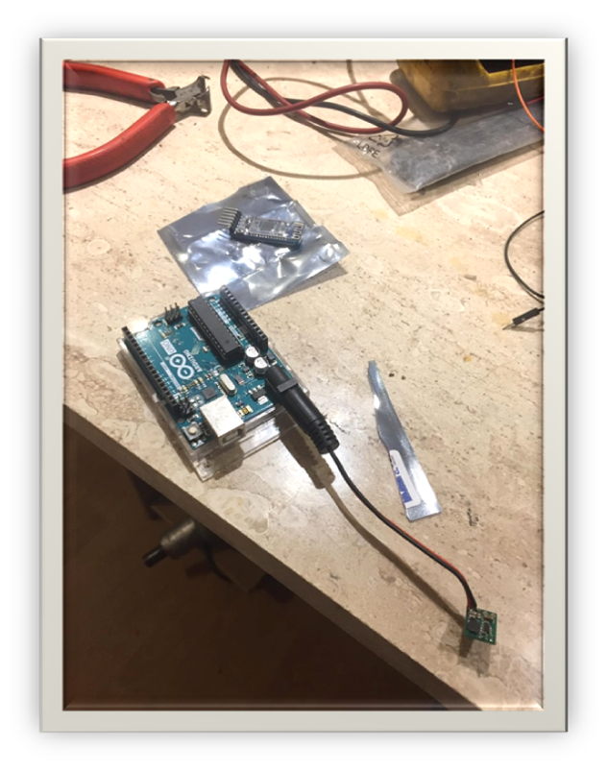
Kontrolerem był najpopularniejszy i niemal kultowy: mikrokontroler Atmega 328P na płytce rozwojowej Arduino Uno. Do komunikacji zaś posłużył równie popularny moduł bluetooth: HC-05. Ze względu na brak kontrolera, który mógłby sterować pompami, wykorzystaliśmy do tego celu zwyczajne przekaźniki.

Slide 4
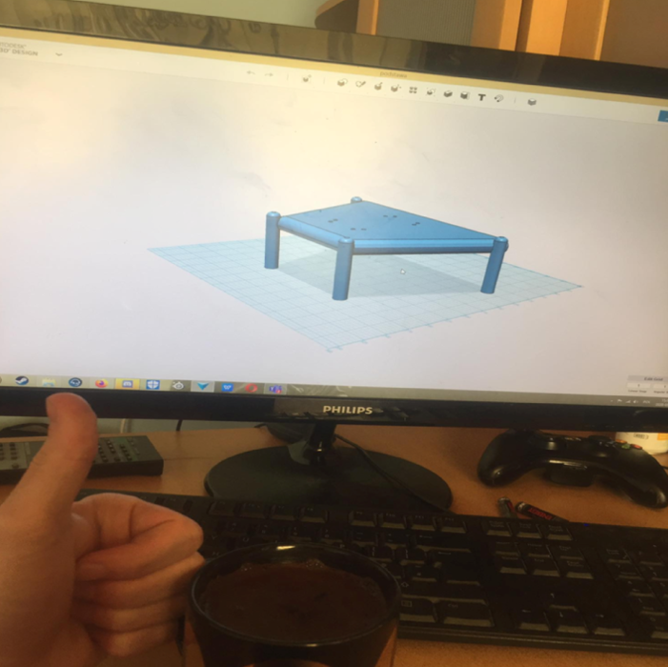
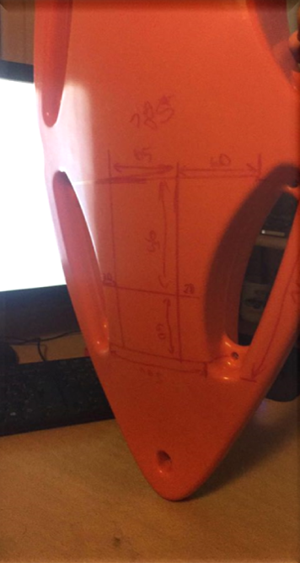

Slide 5
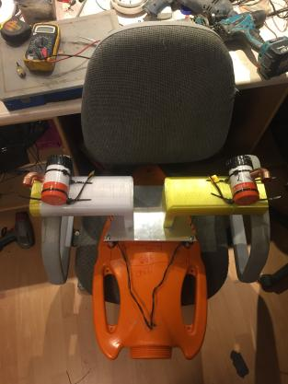
Końcowym efektem była standardowa boja ratownicza rozszerzona o wydrukowane w 3D ramiona, połączona z pokazaną wcześniej elektroniką. A więc pierwszy, niezdarnie poruszający się w wodzie prototyp boi sterowany prostym programem na telefonie napisanym przez Igora.

Slide 6
To był etap, w którym uświadomiliśmy sobie, jakie jeszcze trudności nas czekają i jakie przeszkody mamy do pokonania. Rozpoczęliśmy zbieranie funduszy na dalsze prace.

Slide 7
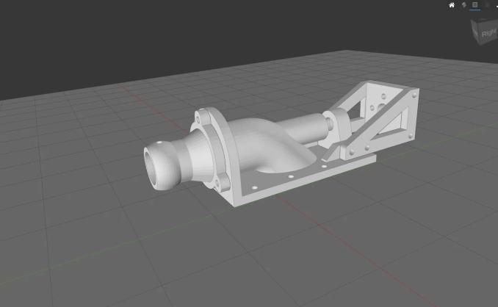
Po pewnym czasie wiedzieliśmy już, jaki napęd oraz testowy sposób sterowania jest wymagany do dalszych prób. Niestety na rynku nie było gotowego napędu, który spełniałby nasze oczekiwania. Musieliśmy wykonać taki sami.

Slide 8
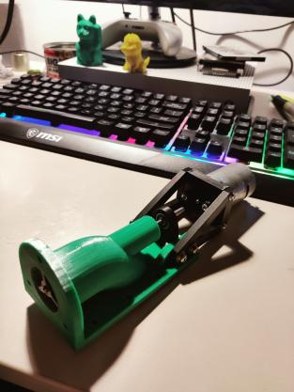
Po kilku podejściach byliśmy już na dobrej drodze do finalnej wersji napędu, który będzie używany w następnych prototypach boi.

